Slide 1
Checkers (Шашки)
Лабораторная работа 12 по дисциплине «Технологии Разработки Программного Обеспечения»

Slide 2
Команда разработчиков
Леонович Максим (лидер проекта), Пахоменко Дарья (визуальное оформление, rendering),
Авласенко Георгий (ответственный за loger и реализовавший логирование), Миронов Данила
(Input программист, ответственный за взаимодействие с пользователем), Шуляк Игорь (тестировщик)
Цель: создать прототип игры шашки, освоить работу в небольшой команде с равно распределённой
нагрузкой использую модульное программирование
Дата начала: 22 декабря 2022
Дата окончания: 26 декабря 2022

Slide 3
Техническое Задание
При входе в игру появлялось меню с двумя пунктами начать игру и выход из программы
Перемещать шашки на доске нужно при помощи команд
Создать механику возможности побить шашку
Добавить возможность отслеживания ошибок путём логирования
Добавить возможность выхода из игры в процессе игры

Slide 4
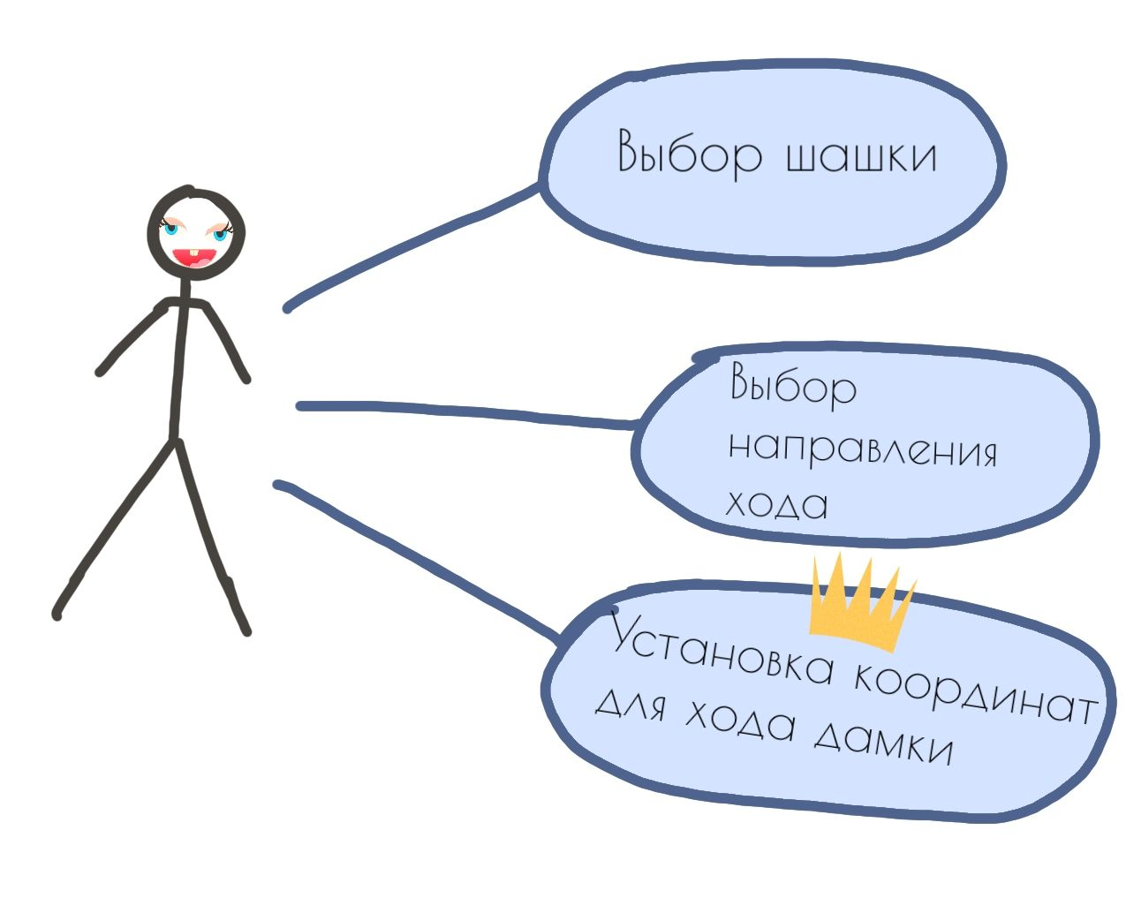
Use case диаграмма

Slide 5
Этапы разработки
Разработка ядра проекта
Создание все механик игры
Дизайнер создаёт весь внешний вид предложения
Фиксирование всех изменений при помощи логгера

Slide 6
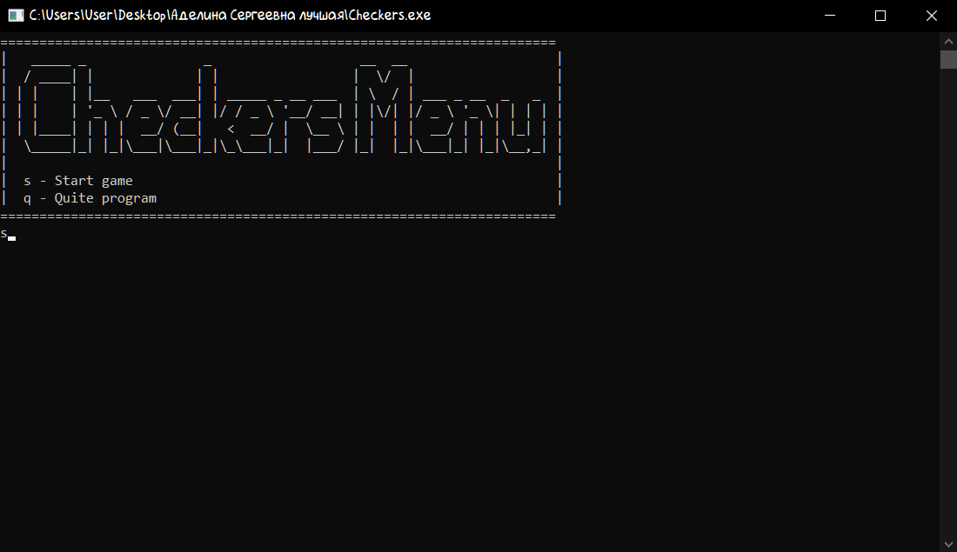
Механики игры

Slide 7
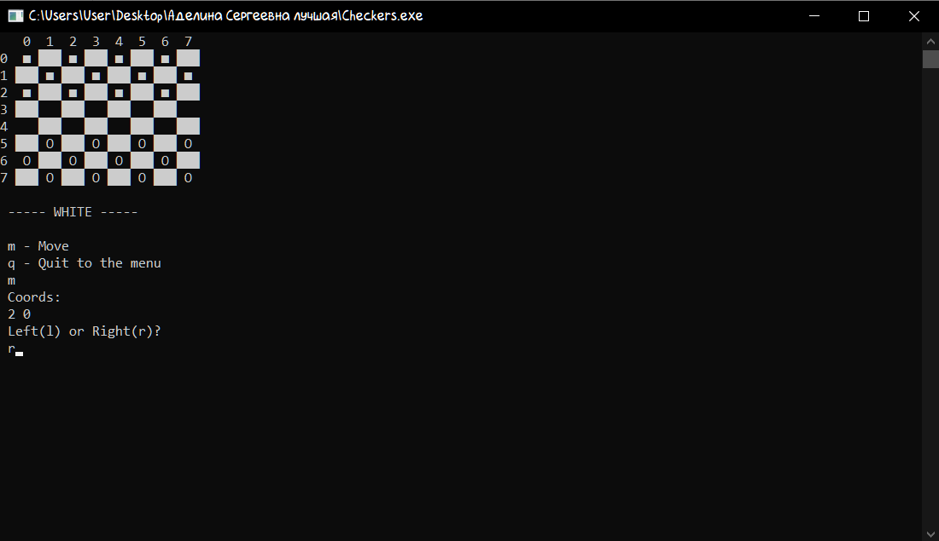

Slide 8
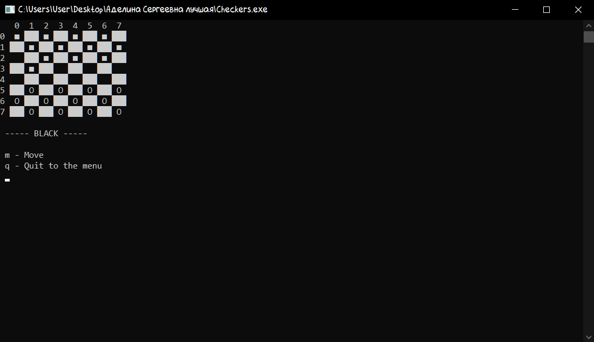

Slide 9
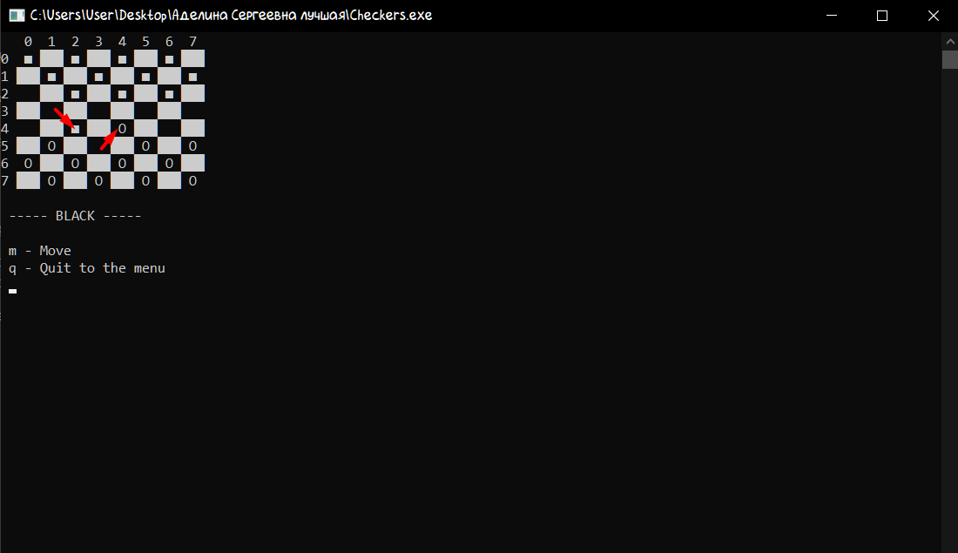

Slide 10
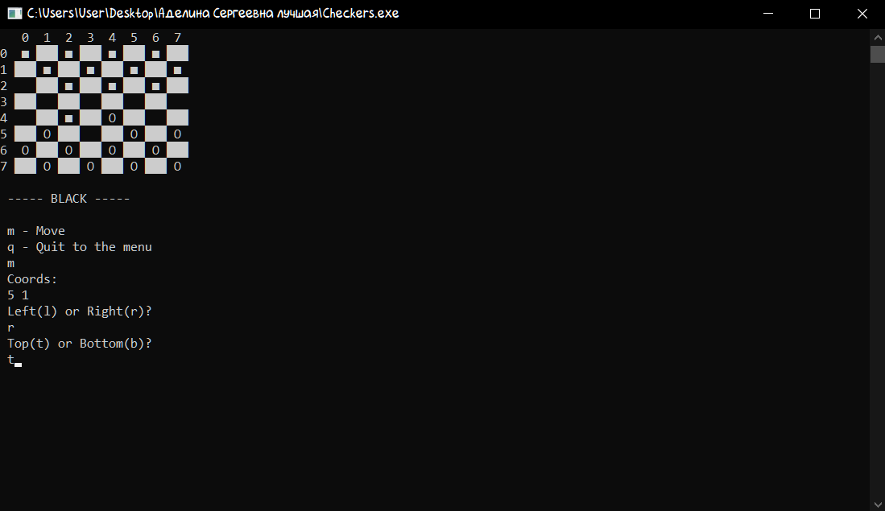

Slide 11


Slide 12


Slide 13


Slide 14


Slide 15


Slide 16


Slide 17


Slide 18


Slide 19


Slide 20


Slide 21
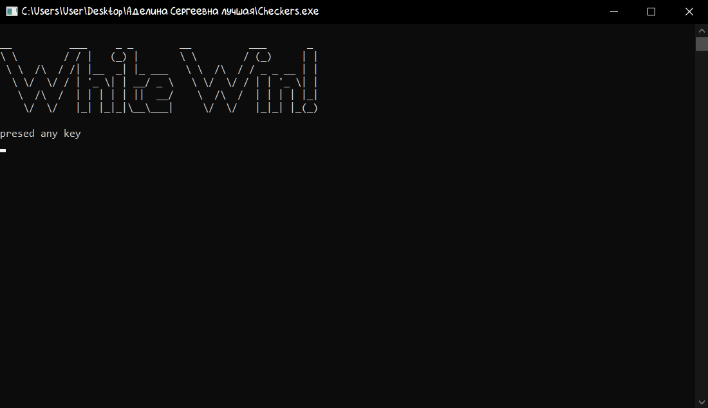

Slide 22
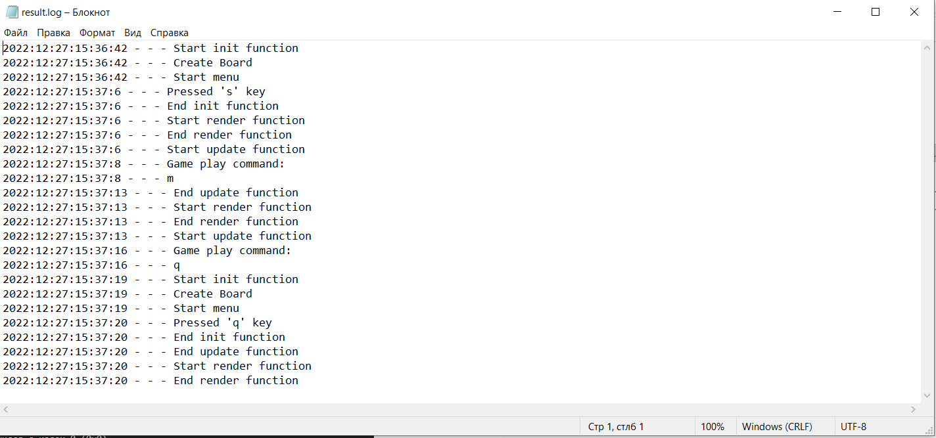
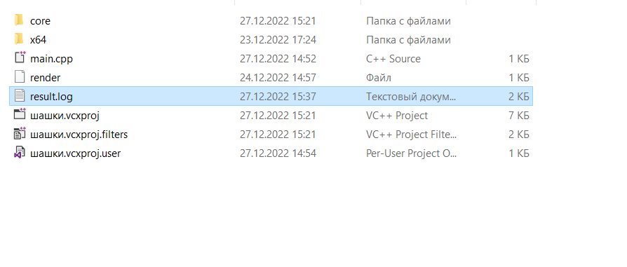
Логгер

Slide 23
Тестирование
При входе в игру появлялось меню с двумя пунктами начать игру и выход из программы
Выполнено
Перемещать шашки на доске нужно при помощи команд
Все команды работают
Создать механику возможности побить шашку
Механика реализована
Добавить возможность отслеживания ошибок путём логирования
Данная возможность была добавлена
Добавить возможность выхода из игры в процессе игры
Данная возможность была добавлена
Тестирование всех этапов работы ПО положительно. Ошибок работы и несанкционированных
вылетов не обнаружено. Файл с логами выполнения программы хранит верные записи

